Slide 1
機器學習與實作 乒乓球
指導教授：陳朝烈 教授
組員： F110112116 黃柏瑞
F110112127 李勗禾
F110112128 施冠宇
F110112133 詹元勳

Slide 2
目錄
情境
功能需求
分析
架構
設計

Slide 3
情境
1.要能分析對方的動作 輸入輸出有效明確
預測
反制
2.戰略
攻
評估對手板子在相對時間內到不了的位置
例如球在我方到達對面的時間內，對方板子能夠移動到的位置
誘導對方板子到達角落，完成下次進攻的準備
防
反反攻

Slide 4
情境
3. 當對方擊球時，透過球速度跟位置去計算，使球拍先行移動至 左右邊界反彈的掉落點，
可能會遇到問題：
計算實際座標與反彈座標會有誤差值
球速過快導致球有穿透現象

Slide 5
功能需求
球盡量不漏接
當對方球打擊過來時，預測球的落點接球
打到左右最角落為優先、提高對面漏接的機率
使用scikit-learn訓練Model

Slide 6
可用參數
已知參數：球大小、球拍大小、畫面大小
輸入：球速度、球撞到邊框的座標、球拍座標
輸出：是否擊到球

Slide 7
分析(系統切割)
預測演算系統
球路計算機
預測球的移動路徑(在球已經離開板子後到對方板子間的路徑)
不切球情況下預測單一趟的可能
不切球情況下預測開球會獲勝的位置
繪製球的移動路徑與標記碰撞點
樣本可視化
顯示演算系統計算可獲勝的預測路徑
球來回1次定義為1趟(把1~n趟的路徑用不同顏色分開)

Slide 8
分析(系統切割)
即時訓練系統
線上訓練全新的神經網路
對戰失分時學習失分路徑的預測路徑回饋到預測演算系統
驗證系統
以Rule Base驗證訓練的模型是否更好

Slide 9
Feature Definition
PingPong方格大小
為800*600的大小
Ball
球速預設為10，預設移動角度設為1，可以上下左右移動
1P Player(左)
<0,0>,<1,0>,…,<800,0>，只能往上或往下
2P Player(右)
<0,600>,<1,600>,…,<800,600> ，只能往上或往下
障礙物
<0,300>,<1, 300 >,…,< 400, 300> ，只能往上或往下

Slide 10
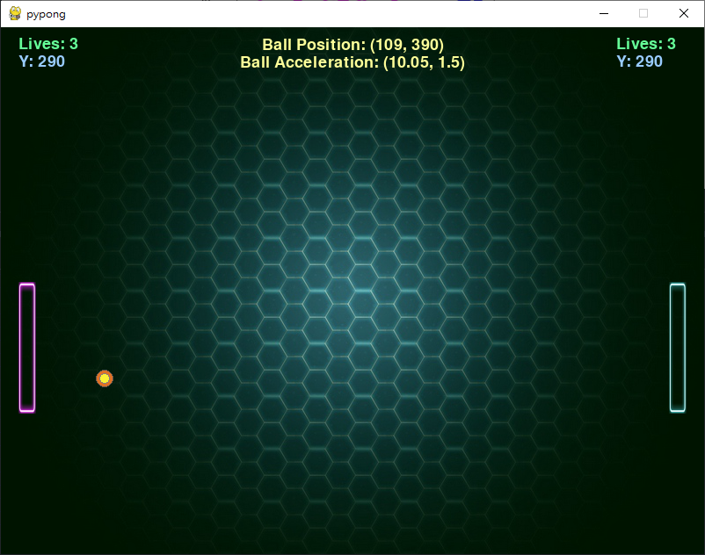
1P Player
2P Player
600
800

Slide 11
分析(Training Sample Collection)
rapid (快速),Large amount (大量),effective (有效)
ex:
更改遊戲參數
1.把板子的大小拉到最大，收集球的路線的資料
2.直接更改球的速度來快速收集資料

Slide 12
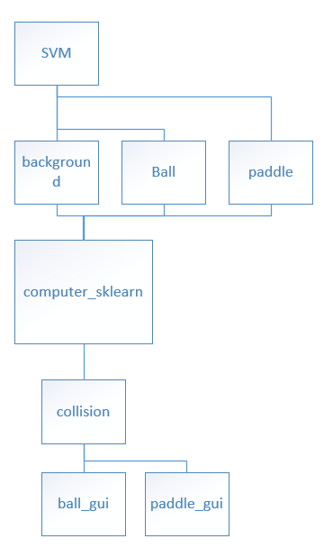
Break Down

Slide 13
架構
將球碰撞後得到邊框的座標與大小並回傳
輸入球座標與速度
得到所有碰撞交點
球路線性方程式
得到物體的
中心點座標
球路線性方程式
得到物體的
中心點座標
找最先碰撞的交點及碰撞時間
更新障礙物的位置
更新球的位置及球速
獲得球落點座標

Slide 14
設計
取得球的中心座標
是否為開球方?
程式開始執行
找到最適合開球位置
是
否
SVM訓練Model
1
往左
判斷移動
2
往右
3
不動
進入程式

Slide 15
API-computer_sklearn
Name : Computer
Input : 1.init() : function , 2.move( paddle : int , ball : int ) : function,3.visualize_data_relationship() :function
Output : 1. training_data[ [int , int] ](板子中心,球中心) ,
Target_values[ int ](移動 0上 1下), 2. paddle_center : int ,ball_center : int ,
3.model[int,int] (y_paddle, y_ball)
Method :使用sklearn機器學習庫，電腦(AI)操作，以及可視化圖片

Slide 16
API-background
Name : Background
Input : init() : function
Output : surface_width : int ,surface_height : int
Method :設置遊戲的背景

Slide 17
API-ball
Name : Ball
Input : 1.init() : function ,2._initial_position() : function
Output :1. Ball.width : int , Ball.height : int Ball.position : int Ball.acceleration [int] ,2..array([int])
Method :設置球的大小

Slide 18
API-ball_gui
Name : Ball_Gui
Input : draw( surface : int)
Output : text ( String, bolean, (int,int,int))
Method :顯示球的加速度，以及位置的數值

Slide 19
API-collision
Name : collision
Input : 1.acc_factor(paddle , ball) , 2. collision_screen_left ( ball ) , 3. collision_screen_right ( ball ) 4. collision_screen_top ( ball ) 5. collision_screen_ bottom( ball ) 6.collision(paddle , ball) 7. aabb_collision(a_x, a_y, a_width, a_height, b_x, b_y, b_width, b_height)
Output :1.distance / 10 2. ball.position[0] <= 0 3. ball.position[0] + ball.width >= surface_width 4. ball.position[1] <= 0 5. ball.position[1] + ball.height >= surface_height 6.aabb_collision( paddle.x , paddle.y , paddle.width , paddle.height , ball.position[0] , ball.position[1] , ball.width , ball.height ) 7.collision_x and collision_y
Method :碰撞檢測

Slide 20
API-paddle
Name : Paddle
Input : x : int (位置) , asset : 'file.png'
Output : x : int (位置) , width :int ,height : int , speed : int , lives : int
Method :設置板子位置，以及具有上下移動的方法

Slide 21
API-paddle_gui
Name : Paddle_Gui
Input : draw( surface : int)
Output : text ( String, bolean, (int,int,int))
Method :顯示板子位子的數值

Slide 22
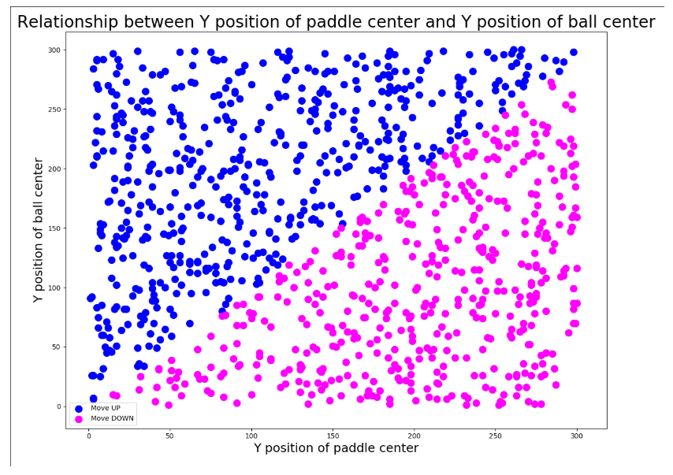
可視化

